Slide 1
Week 0 – Introduction & Review
指導老師：陳奕中
實習助教：胥沛恩

Slide 2
實習課配分
正課(60%) + 實習(40%)
實習課40%配分如下：
課堂練習(作業)：12%(每個禮拜1~2個練習)
期中上機：10%
期末個人專題：18%
任何作業、練習抄襲(無論被抄與抄襲者)皆以0分計算。

Slide 3
課程助教
軟工實驗室(I) 資電245
姓名：胥沛恩
Mail：m0303799@mail.fcu.edu.tw
請益前請先Mail要請益時間，並說明你是誰。

Slide 4
複習

Slide 5
常用的資料型態
資料型態 |  | 型態說明 | 位元組 | 表示範圍
整數 類型 | long int | 長整數 | 4 | -2147483648 ~ 2147483647
 | int | 整數 | 4 | -2147483648 ~ 2147483647
 | short int | 短整數 | 2 | -32768 ~ 32767
 | char | 字元 | 1 | 0 ~ 255
 | unsigned long int | 無號長整數 | 4 | 0 ~ 4294967295
 | unsigned int | 無號整數 | 4 | 0 ~ 4294967295
 | unsigned short int | 無號短整數 | 2 | 0 ~ 65535

Slide 6
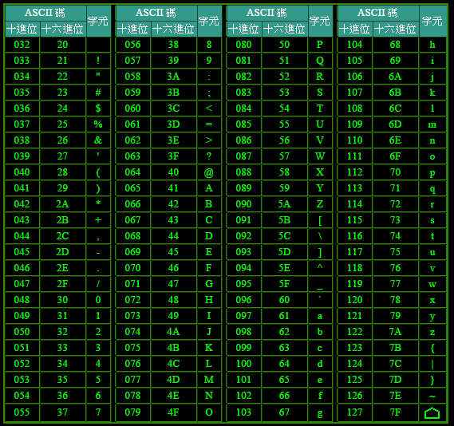
字元 char - ASCII
完整表格
http://home.educities.edu.tw/wanker742126/asm/ap04.html

Slide 7
輸出函數printf();
printf(“格式字串”, 項目1, 項目2, ….. ,項目n);
printf(“我有%d隻貓和%d隻狗”,num,num2);
格式字串
項目

Slide 8
函數常用的格式碼
格式碼 | 說明 | 格式碼 | 說明
%c | 字元 | %% | 印出表分比符號
%d | 十進位整數 | %o | 無號八進位整數
%ld | 長整數 | %s | 字串
%e | 浮點數，指數e形式 | %u | 無號十進位整數
%f | 浮點數，小數點形式 | %x | 無號十六進位整數

Slide 9
printf()函式的修飾子
%6d ：以六個字元的寬度來列印整數變數
%-6d：以六個字元的寬度來列印整數變數，並靠左對齊
%+6d：以六個字元的寬度來列印整數變數，並顯示正負號
%6.2f：以六個字元寬度(包含小數點)來列印浮點數，並四捨五入到小數點第二位。
%06.2f：以六個字元寬度(包含小數點)來列印浮點數，並四捨五入到小數點第二位，空白處補0。

Slide 10
scanf() 輸入函數
C語言當中最常用的輸入函數之一。
scanf(“格式字串”, &變數1, &變數2, ….. ,&變數n);

Slide 11
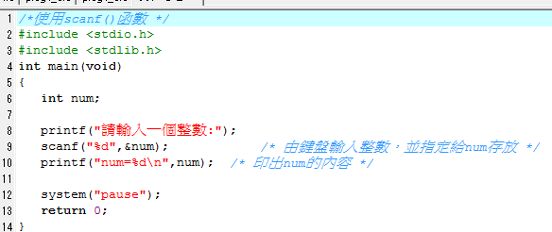
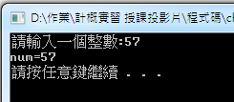
scanf() 輸入函數

Slide 12
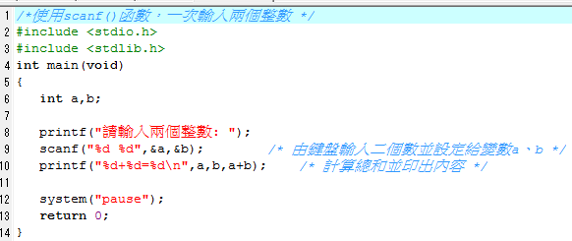
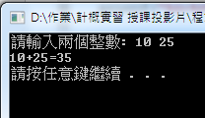
scanf() 多值輸入函數

Slide 13
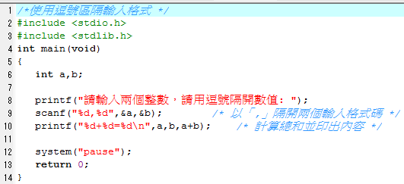
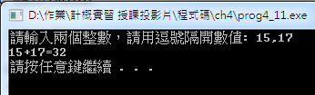
scanf() 多值輸入函數

Slide 14
scanf(); 所使用的輸入格式碼
輸入格式 | 輸入敘述 | 輸入格式 | 輸入敘述
%c | 字元 | %s | 字串
%d | 十進位整數 | %o | 八進位整數
%f | 浮點數 | %x | 十六進位整數
%lf | 倍精度浮點數

Slide 15
運算式與運算子
敘述
運算式
num
=
a
+
10
;
運算元
運算子
運算元
運算子
運算元

Slide 16
if敘述
if的敘述格式如下:
if(判斷條件){
敘述主體;
.
.
.
}

Slide 17
關係運算子的說明
關係運算子 | 意義 | 範例 | 說明
> | 大於 | a>b | 判別a是否大於b
< | 小於 | a<b | 判別a是否小於b
>= | 大於等於 | a>=b | 判別a是否大於等於b
<= | 小於等於 | a<=b | 判別a是否小於等於b
== | 等於 | a==b | 判別a是否等於b
!= | 不等於 | a!=b | 判別a是否不等於b

Slide 18
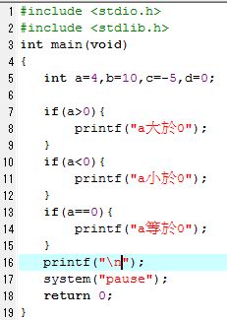
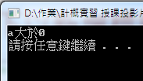
範例

Slide 19
邏輯運算子
邏輯運算子 | 意義 | 範例 | 說明
&& | AND , 且 | a&&b | 計算a AND b的結果
| | | OR , 或 | a| |b | 計算a OR b的結果
(1) a>0 && b>0
當a>0與b>0皆成立時，整個a>0 && b>0才會成立。
(2) a>0 | | b>0
只要a>0或b>0其中一個成立，a>0 | | b>0就會成立。

Slide 20
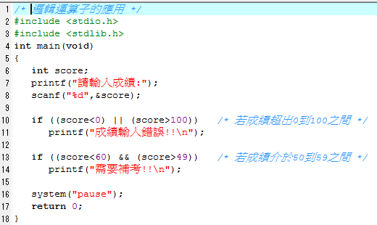
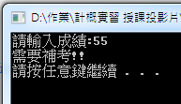
邏輯運算子

Slide 21
if敘述
if(判斷條件){
敘述1;
敘述2;
敘述3;
敘述4;
.
.
.
}
判斷條件
true
敘述主體
false
其它敘述

Slide 22
if-else 敘述
判斷條件
if(判斷條件){
敘述1;
敘述2;
敘述3;
敘述4;
.
.
}else{
不成立時敘述1;
不成立時敘述2;
不成立時敘述3;
.
.
}
true
敘述主體
false
不成立時敘述
其它敘述

Slide 23
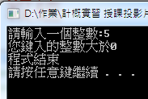
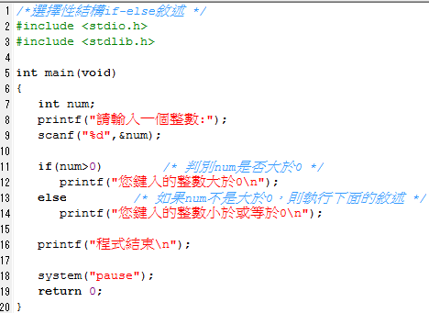
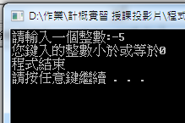
if-else 敘述

Slide 24
巢狀if敘述
if(判斷條件1){
敘述1;
敘述2;
敘述3;
敘述4;
.
.
if(判斷條件2){
敘述5;
敘述6;
敘述7;
敘述8;
.
.
}
}
若判斷條件1成立時，則執行這個部分。
若判斷調鍵2成立則執行這個部分。

Slide 25
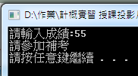
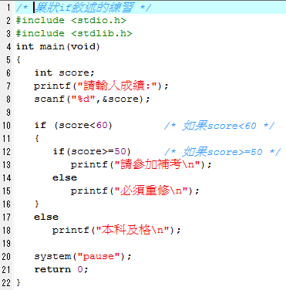
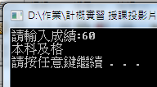
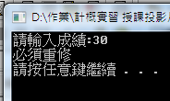
巢狀if敘述

Slide 26
If-else-if 敘述
判斷條件1
if(判斷條件1){
敘述1;
.
.
}else if(判斷條件2){
敘述2;
.
.
}else{
上述不成立時敘述1;
.
.
}
true
敘述主體
false
判斷條件2
true
敘述主體
false
不成立時敘述
其它敘述

Slide 27
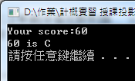

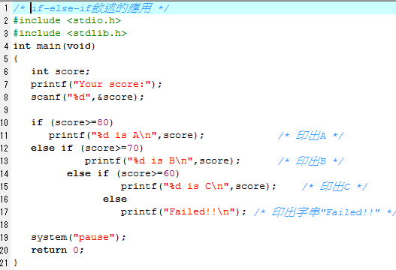
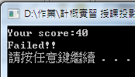

If-else-if 敘述

Slide 28
switch 敘述
switch(運算式)
{
case 選擇值1:
敘述主體1;
break;
case 選擇值2:
敘述主體2;
break;
……
case 選擇值n:
敘述主體n;
break;
default:
敘述主體;
}

Slide 29
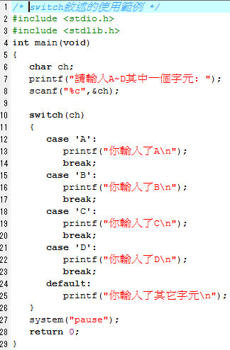


switch 敘述

Slide 30
迴圈復習
for(設定迴圈初值 ; 判斷條件 ; 設定增減量){
迴圈主體;
}

Slide 31
迴圈復習 - for迴圈 流程圖
設定迴圈初值
判斷條件
false
其他敘述
true
迴圈主體
設定增減量

Slide 32
迴圈復習
設定迴圈初值;
while(條件判斷){
迴圈主體;
設定增減量;
}

Slide 33
迴圈復習 - while()迴圈
設定迴圈初值
判斷條件
false
其他敘述
true
迴圈主體
設定增減量

Slide 34
迴圈復習
設定迴圈初值;
do{
迴圈主體;
設定增減值;
} while(判斷條件) ;

Slide 35
迴圈復習 -do while() 迴圈
設定迴圈初值
迴圈主體
設定增減量
true
判斷條件
false
其他敘述

Slide 36
迴圈的跳離
break 敘述
break敘述可以讓程式強迫跳離迴圈，當程式執行到break時，即會跳離當前迴圈。
for(設定迴圈初值 ; 判斷條件 ; 設定增減量){
敘述1;
敘述2;
敘述3;
…..
break;
…..
敘述n;
}
……;

Slide 37
巢狀迴圈
開始
設定初值
for(i =1; i<10;i++){
for(j=1;j<10;j++){
………
}
}
條件判斷
迴圈主體
迴圈主體
設定初值
條件判斷
設定增減值
迴圈主體
設定增減值

Slide 38
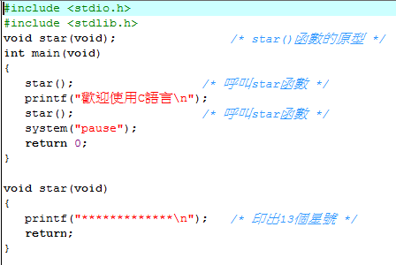
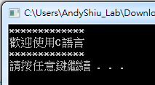
函數(function)

Slide 39
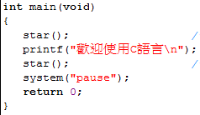

函數的運作方式

Slide 40
函數
回傳值型態 函數名稱(引數型態 1,引數型態2, ……);
設定此函數的回傳值形態
若無回傳為void
呼叫此函數時需要給予的引數
若無引數則為void
void 函數名稱(引數型態 1,引數型態2, ……);
int 函數名稱(引數型態 1,引數型態2, ……);
設定此函數的名稱
用於呼叫時使用
回傳值型態 函數名稱(void);
回傳值型態 函數名稱(int a, int b);

Slide 41
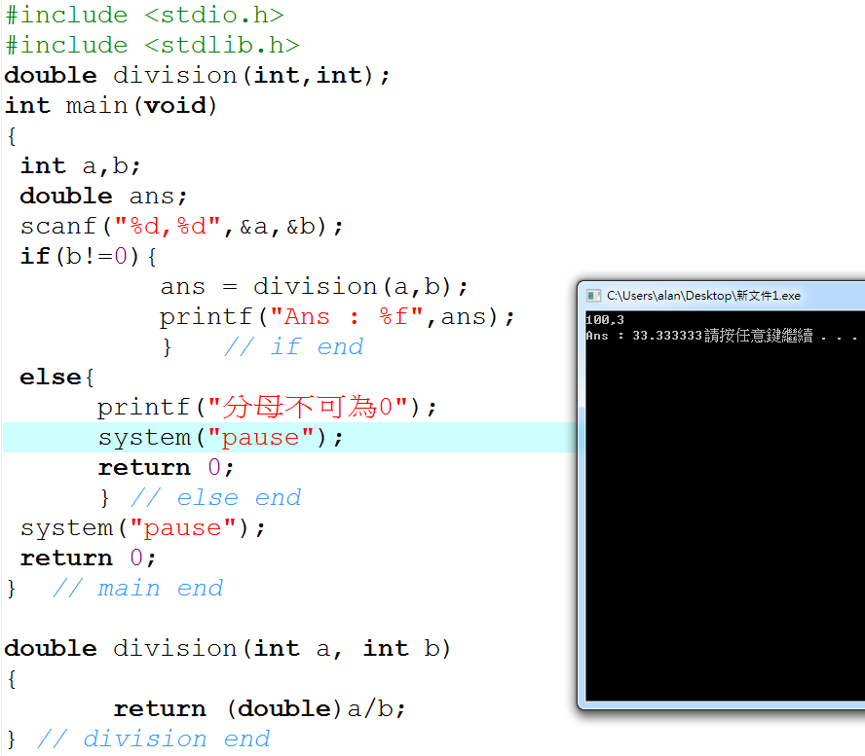
範例
建立一個函數,此函數須傳入兩個int,並且回傳兩者相除之結果(double)

Slide 42
結構(structure)
利用C語言所提供的『結構』(structure)，可將一群型態不同，卻又相互關聯的資料組合在一起，形成新的資料型態。
例如：如果今天要你做一個學生的成績登記程式，學生資料包含：姓名、座號、班級、國文成績、數學成績、英文成績、社會成績與自然成績時….，你的變數要如何宣告？

Slide 43
結構(structure)
我們可以用structure將相關的變數包起來。
定義結構與宣告結構變數的語法
struct 結構名稱
{
資料型態 成員名稱 1;
資料型態 成員名稱 2;
...
資料型態 成員名稱 n;
};
struct 結構名稱 變數 1, 變數 2,…, 變數 n;
定義結構
結構的成員
宣告結構變數

Slide 44
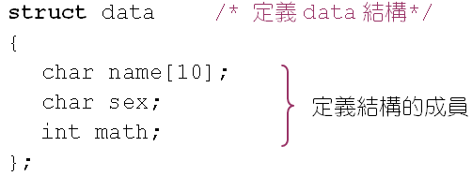
結構(structure)
以剛才的例子，我們可以建立一個structure 叫做 data，內容包含一個字串變數、一個字元變數、一個整數變數。
另外，我們可以宣告數個相同結構，但不同變數的參數。

Slide 45
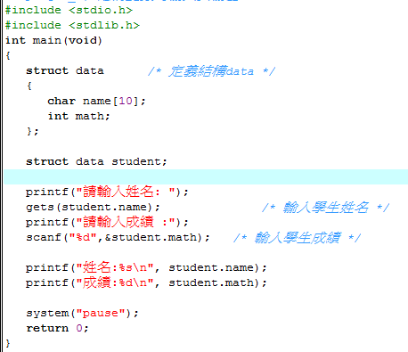
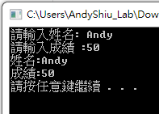
結構(structure)

Slide 46
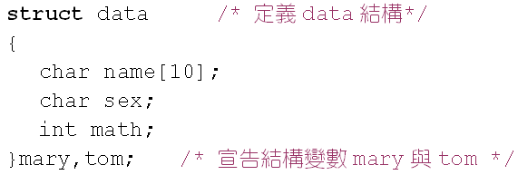
結構(structure)
另外一種宣告方法：
定義完結構後，立即宣告變數。

Slide 47

存取結構內的成員
若要存取結構內的成員，我們用 “ . ” 來指定該結構內的成員。
存取結構變數的成員
結構變數名稱.成員名稱;
結構成員存取運算子

Slide 48
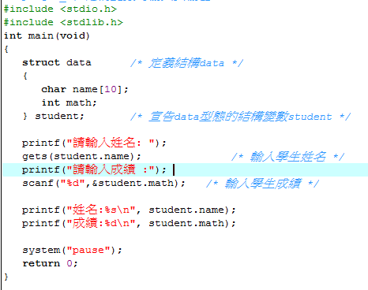
結構(structure)

Slide 49
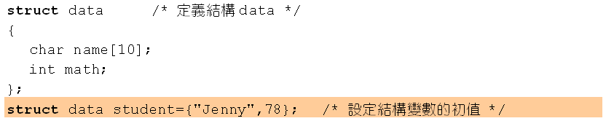
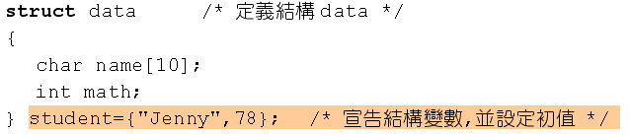
結構的初值設定
要設定結構變數的初值，可利用下面的語法：
將結構的定義與變數初值的設定合在一起：

Slide 50
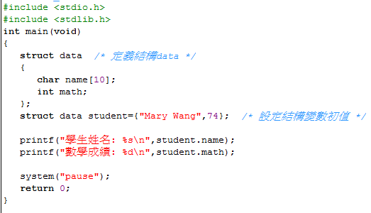
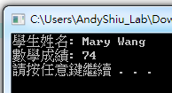
結構的初值設定

Slide 51
巢狀的結構
結構裡面還有結構
巢狀結構的格式
struct 結構1
{
/* 結構1的成員 */
};
struct 結構2
{
/* 結構2的成員 */
struct 結構1 變數名稱
};
結構 1
結構 2
結構 2 內包含有結構 1

Slide 52
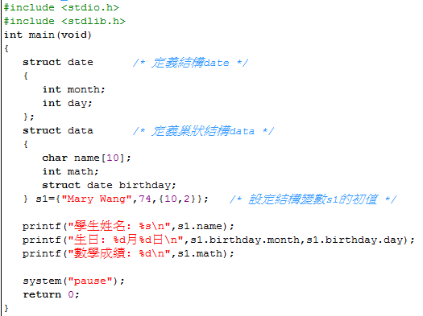

巢狀結構範例

Slide 53
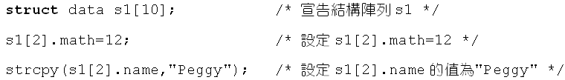
結構陣列
結構變數與一般的變數一樣，只能存放一筆資料，如果想同時存放多筆資料，則可以利用結構陣列。
結構陣列的宣告格式
struct 結構型態 結構陣列名稱[元素個數];

Slide 54
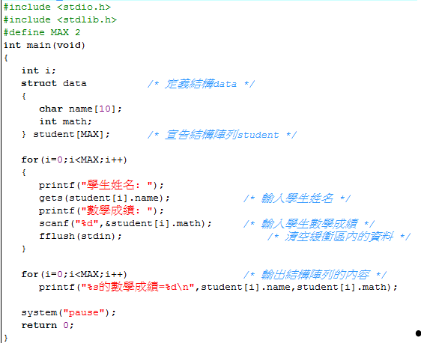
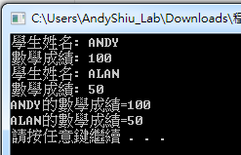
結構陣列範例

Slide 55
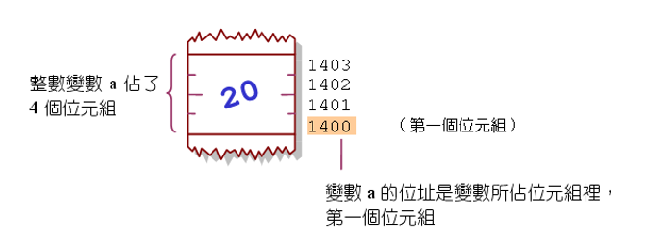
變數的位址
當我們宣告一個變數時，編譯器會配置一塊足夠的記憶體空間給這個變數。每個記憶體空間均有一個獨一無二的編號，這些編號舊稱為記憶體的『位址』。
變數的位址是他所占位元組裡，第一個位元組的位址。

Slide 56
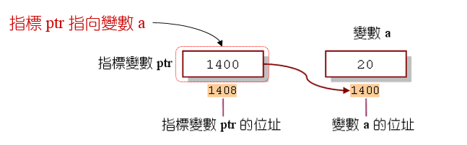
變數的位址
然而，指標變數是用來存放變數在記憶體中的位址。

Slide 57
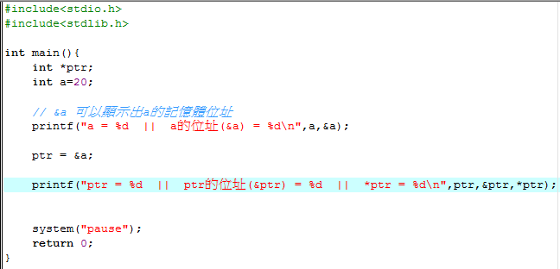
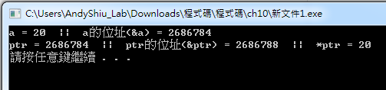
程式碼

Slide 58
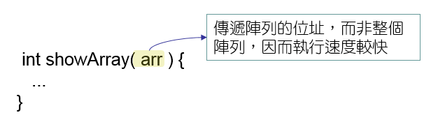
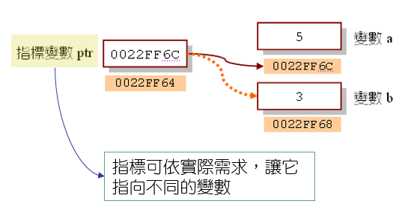
為什麼要用指標？
利用指標可以使得函數在傳遞陣列時更有效率
可隨時改變所指之對向，因而可彈性地
處理變數
呼叫不同的函數

Slide 59
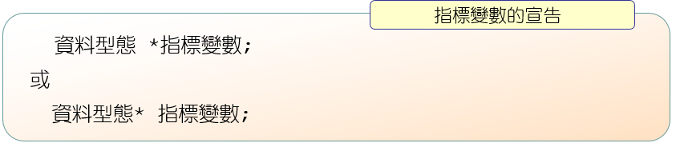
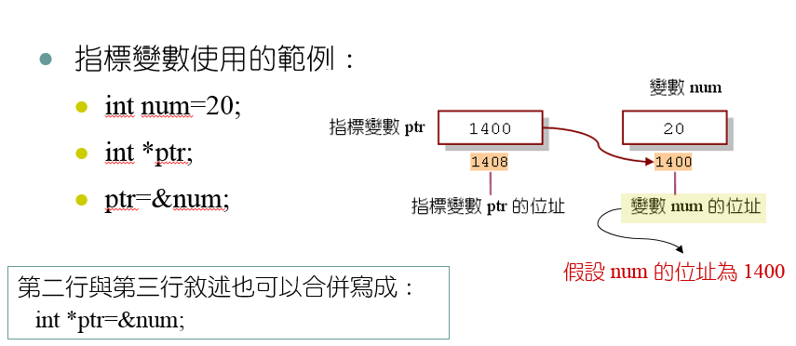
指標變數的宣告

Slide 60
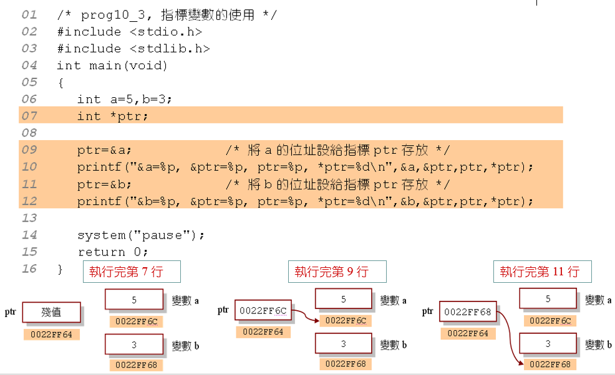
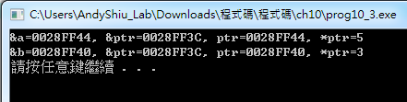
程式碼說明

Slide 61
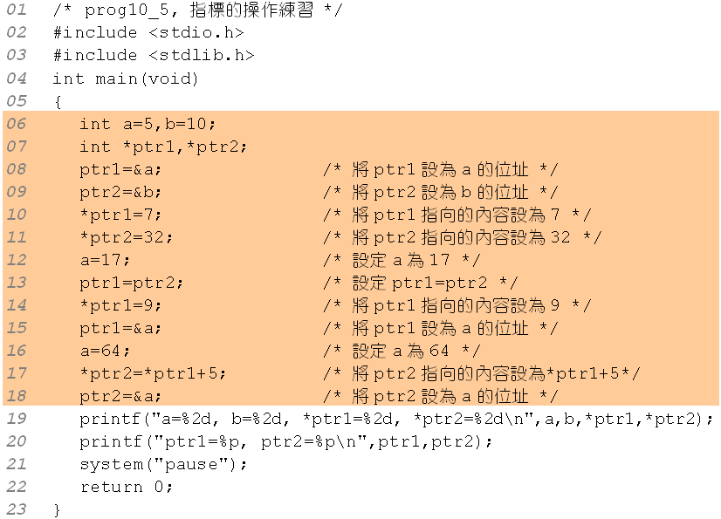
指標操作的練習
結果為何？

Slide 62

指標操作的練習

Slide 63

傳遞指標到函數
接收指標的函數

Slide 64



程式碼

Slide 65



程式碼

Slide 66
程式碼

Slide 67


變數值的互換 (錯誤)

Slide 68






變數值的互換 (錯誤)

Slide 69


變數值的互換 (正確)

Slide 70






變數值的互換 (正確)

Slide 71
課堂練習
輸入一個數值，由程式判斷是否為質數。
請使用函數，將程式碼完成。
完成一個終極密碼遊戲，範圍由使用者輸入；密碼由電腦隨機選取；猜到數字後，遊戲結束。
請使用函數，將程式碼完成。
隨機取樣需每次執行皆不同號碼。

Slide 72
課堂練習
使用鏈結串列，完成一個成績登入程式。
使用者可以選擇 1.新增成績 2.刪除成績 3.修改成績 三大功能。
新增成績：使用者需要輸入：學生名稱 、 成績 兩項參數。成績新增完後，需立即排序並顯示出目前排序狀況。
刪除成績：該功能透過學生姓名來刪除該學生成績。成績刪除完後，需立即排序並顯示出目前排序狀況。
修改成績：該功能夠過學生姓名來修改該學生成績。成績修改完後，需立即排序並顯示出目前排序狀況。

